Slide 1

EKONOMIKA PROJEKTÓW INFORMATYCZNYCH
Filip Hałys
Geoinformatyka V rok
Prezentacja VIII

Slide 2
Firma CarSoft
tworzy system zarządzania sprzedażą samochodów i flotą
01
nowy projekt: platforma dla dealerów aut
02
cel: zwiększenie sprzedaży i automatyzacja procesów
03
Notes:
CarSoft planuje stworzyć nową platformę dla dealerów samochodowych. Zanim jednak zacznie projekt, musi odpowiedzieć na jedno kluczowe pytanie: czy to się opłaca?

Slide 3

Czym są koszty projektu IT?
Koszty projektu IT to wszystkie wydatki związane z realizacją projektu, od jego rozpoczęcia do utrzymania systemu. Obejmują zarówno koszty bezpośrednie, jak i pośrednie.
Notes:
Koszty projektu to nie tylko wynagrodzenia programistów. To cały ekosystem wydatków, który zaczyna się jeszcze przed pierwszą linią kodu
https://projectmakers.pl/zarzadzanie-kosztami-projektu-it-design-to-cost/

Slide 4
Składowe kosztów
wynagrodzenia zespołu
sprzęt i infrastrukturę
licencje i narzędzia
szkolenia
testy i wdrożenie
utrzymanie systemu
Notes:
W CarSoft największe koszty to wynagrodzenia zespołu oraz infrastruktura. Ważne: Pod kątem kosztów, projekt CarSoft nie kończy się w dniu wdrożenia. Koszty będą generowane jeszcze przez lata (utrzymanie, aktualizacje, poprawa błędów).
https://projectmakers.pl/zarzadzanie-kosztami-projektu-it-design-to-cost/

Slide 5
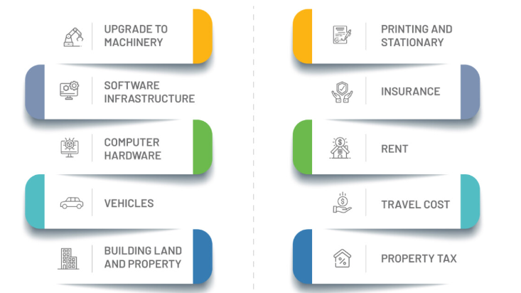
CAPEX VS OPEX
Notes:
CAPEX (Capital Expenditure): inwestycje długoterminowe, np. budowa systemu
OPEX (Operational Expenditure): koszty operacyjne np. utrzymanie systemu
https://www.accountsight.com/blog/capex-vs-opex-which-option-is-preferred-by-businesses/

Slide 6

CAPEX VS OPEX W CARSOFT
CAPEX:
stworzenie platformy
OPEX:
hosting
support
aktualizacje
Notes:
CarSoft inwestuje duże środki na początku (CAPEX), ale potem musi utrzymywać system przez wiele lat (OPEX)
https://www.accountsight.com/blog/capex-vs-opex-which-option-is-preferred-by-businesses/

Slide 7
Jak oszacować budżet?
Budżet projektu tworzy się poprzez:
analizę zakresu prac
estymację czasu i zasobów
analizę ryzyka
uwzględnienie rezerw
Notes:
Budżet nie jest zgadywaniem. To wynik analizy, doświadczenia i uwzględnienia niepewnoć
Jak wyglądała estymacja budżetu w CarSoft? Proces ten obejmował kroki takie jak:
analiza funkcjonalności
estymacja pracy zespołu
dodanie buforów
zatwierdzenie przez zarząd
Po co bufory? CarSoft wiedział, że niedoszacowanie budżetu może zabić projekt dlatego uwzględnił również rezerwy
https://projectmakers.pl/jak-przygotowac-budzet-projektu-informatycznego/

Slide 8
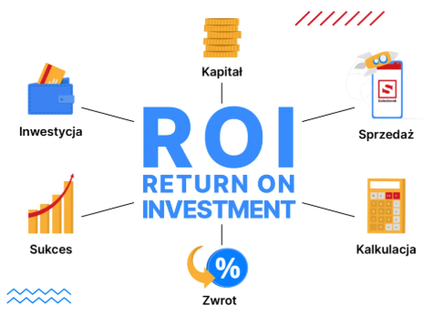
ROI i przychód
ROI (Return on Investment): stosunek zysku do kosztów
Revenue: przychód generowany przez projekt
Notes:
Projekt może być drogi, ale jeśli generuje większe przychody, nadal jest opłacalny
https://www.salesbook.com/pl/blog/sprzedaz/wskaznik-roi-co-to-jest-i-jak-go-prezentowac-klientom

Slide 9
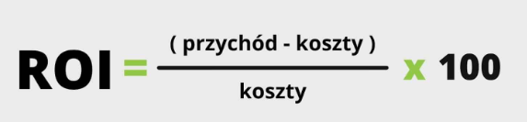
ROI w CarSoft
Prosta kalkulacja:
koszt projektu: 1 mln zł
przychód roczny: 500 tys. zł
zatem zwrot po 2 latach
CarSoft wykorztuje prosty, ogólny wzór aby obliczyć ROI i analizować ten wskaźnik co pewien okres czasu trwania i utrzymywania projektu
Notes:
CarSoft widzi, że inwestycja zacznie się zwracać po dwóch latach. To kluczowa informacja (głównie) dla zarządu
https://www.vd.pl/roi/

Slide 10
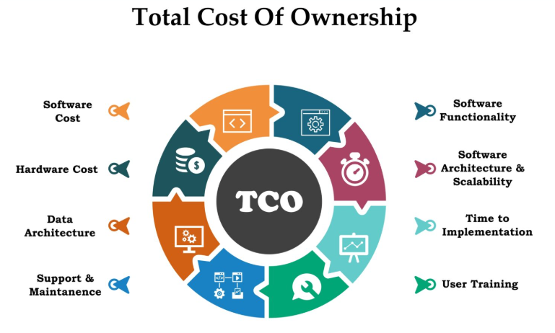
Czym jest TCO?
TCO (Total Cost of Ownership) to całkowity koszt posiadania systemu w całym jego cyklu życia. Obejmuje zarówno koszty początkowe, jak i operacyjne.
Notes:
Największy błąd to patrzenie tylko na koszt wdrożenia. TCO pokazuje prawdziwy koszt projektu.
W CarSfot analiza TCO daje pełny obraz inwestycji, uwzględnia: koszt budowy systemu, koszt utrzymania, koszt rozwoju, koszt wsparcia i inne.
https://www.inboundlogistics.com/articles/total-cost-of-ownership/

Slide 11
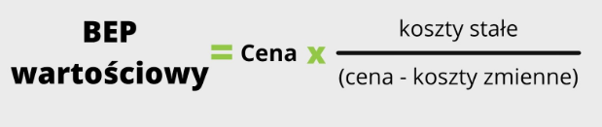
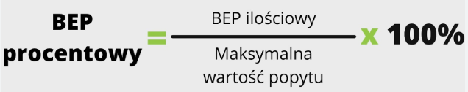
PRÓG RENTOWNOŚCI
Próg rentowności (BEP) to moment, w którym przychody z projektu pokrywają jego koszty. Od tego momentu projekt zaczyna generować zysk.
Notes:
Dopóki go nie osiągniemy, projekt jest inwestycją, a nie źródłem zysku
https://www.vd.pl/prog-rentownosci/

Slide 12
CYKL ŻYCIA KOSZTÓW
Koszty zmieniają się w cyklu życia produktu:
faza początkowa → wysokie koszty inwestycyjne
faza wzrostu → stabilizacja
faza utrzymania → koszty operacyjne
Notes:
Największe koszty pojawiają się na początku. Ale to utrzymanie często generuje największe wydatki w długim okresie
https://mfiles.pl/pl/index.php/Cykl_%C5%BCycia_projektu

Slide 13
CYKL ŻYCIA KOSZTÓW W CARSOFT
development – wysoki koszt
utrzymanie – długoterminowy koszt
rozwój – ciągłe inwestycje
Notes:
CarSoft zauważa, że projekt nie kończy się po wdrożeniu. Koszty będą pojawiać się przez cały cykl życia systemu, choć będą zmienne.
https://mfiles.pl/pl/index.php/Cykl_%C5%BCycia_projektu

Slide 14
PRZEKROCZENIE BUDŻETU
Projekt CarSoft zaczyna przekraczać budżet.
Koszty rosną szybciej niż planowano.
Zespół musi podjąć najtrudniejsza do tej pory decyzję.
Notes:
Jakie CarSoft ma rozwiązania?
- redukcja zakresu projektu
- zwiększenie budżetu
- optymalizacja pracy zespołu
- zmiana priorytetów
Niestety nie ma jednej dobrej odpowiedzi… każda ma swoje wady I Zalety.
Co postanowiono? CarSoft zdecydował się ograniczyć zakres projektu, zamiast zwiększać budżet

Slide 15
Wartość funkcjonalności
Nie każda funkcjonalność ma taką samą wartość. Wartość ocenia się poprzez:
wpływ na przychody
wpływ na użytkownika
znaczenie strategiczne
Notes:
W projektach IT najdroższe błędy to rozwijanie funkcji, których nikt nie potrzebuje
Przykładowo w CarSoft:
moduł raportowy – wysoka wartość
dodatkowe opcje UI – niska wartość
Z racji problemów, CarSoft zaczął inwestować tylko w funkcje, które realnie zwiększają wartość biznesową

Slide 16
DECYZJE W WARUNKACH NIEPEWNOŚCI
W projektach IT nigdy nie mamy pełnej informacji. Decyzje zawsze podejmujemy w pewnych warunkach niepewności.
W CarSoft zarząd musiał odpowiedzieć na nastepujące pytania, nie posiadając 100% pewności co do ich konsekwencji:
czy dodać nową funkcję?
czy zwiększyć budżet?
czy skrócić zakres?
Notes:
Decyzje podejmowane są przy:
- braku pełnych danych
- zmiennych wymaganiach
- ryzyku finansowym
https://mfiles.pl/pl/index.php/Warunki_podejmowania_decyzji

Slide 17
SPI I CPI
Te dwa wskaźniki pokazują, czy projekt idzie zgodnie z planem – zarówno czasowo, jak i finansowo.
SPI (Schedule Performance Index): mierzy efektywność czasu
CPI (Cost Performance Index): mierzy efektywność kosztów
Notes:
SPI = EV / PV CPI = EV / AC
EV (Earned Value) – wartość wykonanej pracy PV (Planned Value) – wartość zaplanowanej pracy AC (Actual Cost) – rzeczywisty koszt
https://www.profit.co/blog/project-management/project-success-with-earned-value-management-evm-in-project-portfolio-management-ppm/

Slide 18
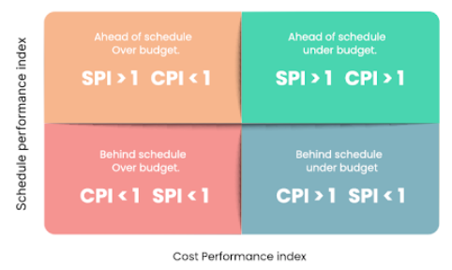
SPI I CPI
Notes:
Przykład w CarSoft:
EV = 500 tys. zł PV = 600 tys. zł AC = 700 tys. zł
SPI = 0,83 CPI = 0,71
SPI < 1 i CPI < 1 – lewa dolna (czerwona) część wykresu
CarSoft widzi, że projekt jest opóźniony i przekracza budżet. To bardzo poważny sygnał ostrzegawczy
https://www.profit.co/blog/project-management/project-success-with-earned-value-management-evm-in-project-portfolio-management-ppm/

Slide 19
Co oznacza CPI poniżej 1?
CPI < 1
projekt kosztuje więcej niż planowano
CPI = 1
zgodność z budżetem
CPI > 1
projekt tańszy niż plan
Notes:
CPI poniżej jedności oznacza, że wydajemy więcej pieniędzy, niż powinniśmy. To jeden z najważniejszych wskaźników dla zarządu
https://www.profit.co/blog/project-management/project-success-with-earned-value-management-evm-in-project-portfolio-management-ppm/

Slide 20

EARNED VALUE MANAGEMENT
Earned Value Management to metoda łącząca:
zakres projektu
harmonogram
koszty
Pozwala ocenić rzeczywisty stan projektu.
Notes:
Zastosowanie EVM w CarSofr pozwala na:
porównanie planu z rzeczywistością
analizę odchyleń
prognozowanie przyszłości projektu

Slide 21
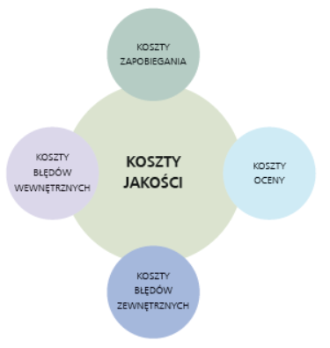
KOSZT JAKOŚCI (CoQ)
Koszty zapobiegania – ponoszone jako nakłady na zapobieganie ewentualnym wadom produktów. Najbardziej popularnymi kosztami zapobiegania są szkolenia, testowanie, a także zapewnienie surowców i materiałów o wymaganej jakości.
Koszty oceny – koszty ponoszone na określenie uzyskanej jakości wyrobów i porównanie jej z wymaganą. Jednym z głównych kosztów oceny jest koszt audytów dostawców czy też kontrola jakości wyrobów na etapie produkcji.
Koszty błędów wewnętrznych – koszty błędów i wad wykrytych wewnątrz firmy przed dostarczeniem wyrobu do klienta. Przykładem są koszty napraw wad produktów oraz koszty utylizacji.
Koszty błędów zewnętrznych – koszty błędów i wad wykrytych na zewnątrz firmy, po dostarczeniu produktów do klienta. Przykładem mogą być koszty reklamacji.
Notes:
Po co się to robi?
CarSoft zauważył, że np. oszczędzanie na testach prowadzi do większych kosztów później
https://www.finanseicontrolling.pl/zarzadzanie/koszty-jakosci

Slide 22
AWARIE WEWNĘTRZNE VS ZEWNĘTRZNE
Awarie wewnętrzne: wykryte przed wdrożeniem
Awarie zewnętrzne: wykryte przez klienta po wdrożeniu
Notes:
Błąd znaleziony w firmie jest tani. Błąd znaleziony przez klienta jest zwykle bardzo drogi.
CarSoft:
awaria wewnętrzna = poprawka w kodzie
awaria zewnętrzna = utrata klienta, reputacji
CarSoft doświadczył błędu na produkcji, który kosztował więcej niż cały proces testów. To zmieniło podejście firmy do jakości

Slide 23
MIARY OPŁACALNOŚCI
ROI (Return on Investment): stosunek zysku do kosztów
NPV (Net Present Value): wartość inwestycji uwzględniająca czas i pieniądz
IRR (Internal Rate of Return): stopa zwrotu projektu
Notes:
To trzy najważniejsze wskaźniki, które pozwalają ocenić, czy projekt ma sens finansowy.
Wartości dodatnie – dobrze, projekt się rozwija, jest rentowny
Wartości ujemne – źle, projekt się nie rozwija, nie jest rentowny
W CarSoft wszystkie te 3 wskaźniki są dodatnie – projekt jest opłacalny (ale tylko dlatego, że podjęto trudne decyzje w trakcie jego realizacji)
https://mfiles.pl/pl/index.php/NPV
https://mfiles.pl/pl/index.php/Wewn%C4%99trzna_stopa_zwrotu
https://pl.wikipedia.org/wiki/ROI

Slide 24
ODWRÓCONY ŻELAZNY TRÓJKĄT
Klasycznie: zakres jest stały czas i koszt są zmienne
Agile: czas i koszt są stałe zakres jest zmienny
Notes:
W Agile nie zmieniamy budżetu i czasu. Zmieniamy zakres. To zupełnie inne podejście do planowania.
CarSoft zastosował podejście Agile i dostarczył mniej funkcji, ale o większej wartości biznesowej:
ograniczenie funkcjonalności
utrzymanie budżetu
skupienie na wartości
https://mfiles.pl/pl/index.php/%C5%BBelazny_tr%C3%B3jk%C4%85t

Slide 25
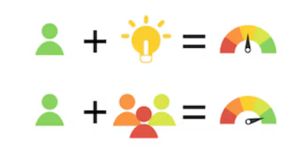
EFEKT HAWTHORNE’A
Ludzie zmieniają swoje zachowanie, gdy wiedzą, że są obserwowani.
Wpływa to na pomiary wydajności.
Notes:
W projektach IT wyniki mogą być sztucznie zawyżone, jeśli zespół wie, że jest oceniany.
https://pl.freepik.com/premium-wektory/efekt-hawthorne-odnosi-sie-do-zmiany-zachowania-jednostki-gdy-zdaje-sobie-sprawe-ze-ktos-ja-obserwuje_86813435.htm

Slide 26

EFEKT HAWTHORNE’A
wzrost wydajności podczas kontroli
spadek po jej zakończeniu
CarSoft zauważył, że wyniki zespołu były lepsze tylko wtedy, gdy były mierzone. To pokazało, że dane trzeba interpretować ostrożnie
Notes:
https://pl.freepik.com/premium-wektory/efekt-hawthorne-odnosi-sie-do-zmiany-zachowania-jednostki-gdy-zdaje-sobie-sprawe-ze-ktos-ja-obserwuje_86813435.htm

Slide 27
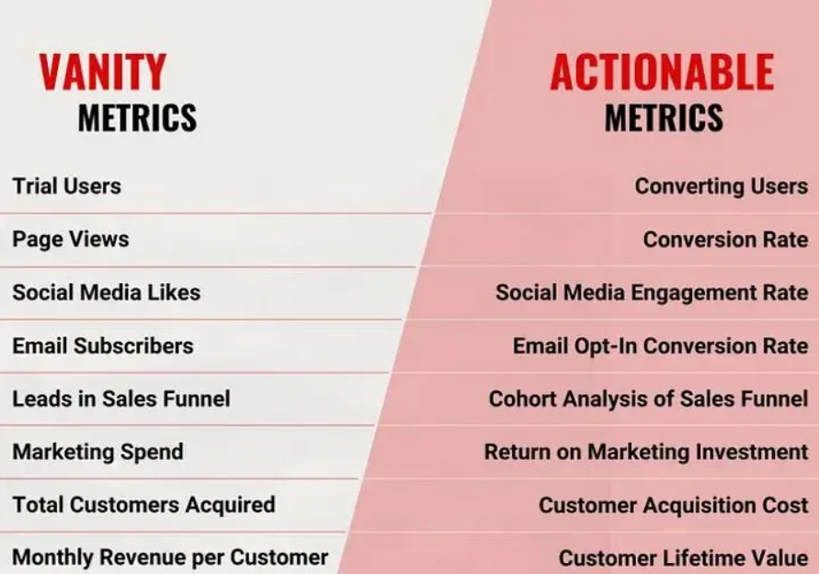
VANITY METRICS
Vanity metrics to dane, które wyglądają dobrze, ale nie mają realnej wartości biznesowej.
Nie wszystko, co mierzymy, ma znaczenie. Niektóre wskaźniki tylko dobrze wyglądają w raportach
Notes:
W CarSoft przykłądem metryki próżności może być wzrost liczby użytkowników przy jednoczesnym braku wzrostu przychodów

Slide 28
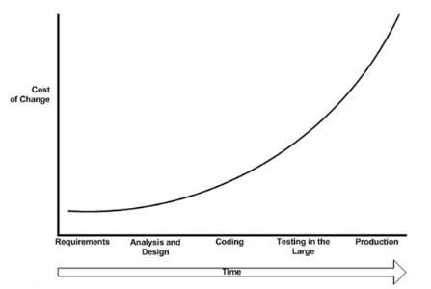
COST OF CHANGE
Notes:
Koszt zmiany rośnie wraz z postępem projektu:
na początku – niski
w trakcie – średni
po wdrożeniu – bardzo wysoki

Slide 29
Najtańsze zmiany to te, które robimy na etapie analizy. Najdroższe to te po wdrożeniu
CarSoft musiał wprowadzić niewielką zmianę po wdrożeniu i kosztowała ona więcej niż duża zmiana wprowadzona na etapie analizy

Slide 30

PODSUMOWANIE
Projekt CarSoft:
został przeanalizowany finansowo
przeszedł przez trudne decyzje
wykorzystał dane do zarządzania
zakończył się sukcesem dzięki świadomemu podejściu
Notes:
Najlepsze projekty to te, które nie tylko działają technicznie, ale przede wszystkim mają sens ekonomiczny

